Slide 1


Sistema de base de dados de navegação[#16] ENIDH: SEA2FUTURE
Project by: Pedro Nunes, 46322 Samuel Ventura, 46339
Project Advisors: Carlos Gonçalves [ISEL] Mário Assunção [ENIDH]
7 de junho de 2021
Área Departamental de Engenharia de Electrónica e Telecomunicações e de Computadores [ADEETC]
Licenciatura em Engenharia Informática e Multimédia [LEIM]

Slide 2




Agenda
Project Brief
Memory Usage Study
Proposed Model
Mockups
Summary of the project’s functionalities, technologies and main goals.
A study conducted in order to understand the system’s memory usage during different scenarios.
Set of Functional and Non-Functional Requirements, System Attributes and Use-Cases.
Showcase of the mockups planned for the web application with correlation to their functionalities.
1
2
3
4

Slide 3
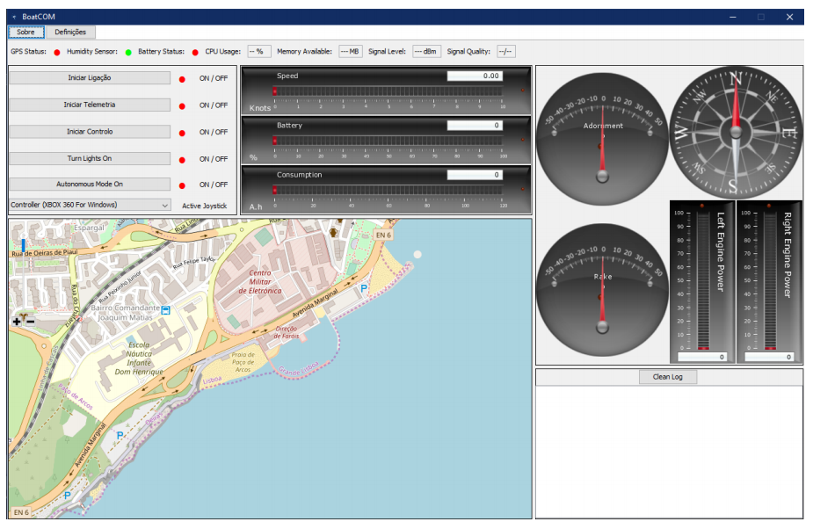
Previous work
Previous works consisted on enabling communication with the boat to provide commands for movement.
Both of them make use of the ROS (Robot Operating System) to function.
However, a “hole” is still left for data storage so that it isn’t lost as soon as it is read from the sensors on the boat and can be used for later study.
Figure 1: BoatCOM’s Graphical User Interface.
Notes:
Mencionar o que foi feito nos trabalhos anteriores:
-Primeiro foi feita uma app java para controlar o barco
-Posteriormente foi feita a mesma app em android
-Tiram partido do ROS (Robot Operating System) que essencialmente é utilizado para permitir a comunicação com a embarcação e realizar o seu controlo através dum sistema de publisher subscriber de tópicos
O nosso trabalho, visto que itera sobre estes, usa o ROS também.
Estes trabalhos deixaram em aberto o tratamento dos dados dos seus sensores, visto que estes estavam a ser publicados, mas nunca estavam a ser lidos e armazenados para posterior análise de viagens.

Slide 4
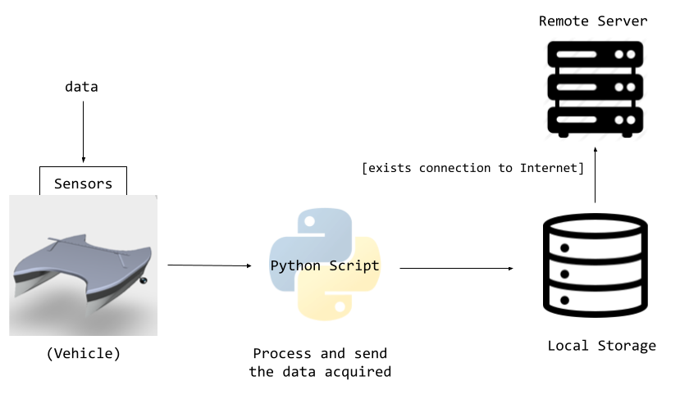
Project Goals
Information to be stored:
GPS
AIS
IMU - Inertial Measurement Unit
Voltage and Current
Water on the Hull
Base technologies to be used:
Robot Operating System (ROS)
NoSQL Database
Python
HTML5 + JavaScript
Notes:
And this is where we come in.
Temos informações relevantes como dados GPS, AIS (que serve para identificar e localizar outras embarcações), IMU (nomeadamente os dados de orientação x,y,z) voltagem das baterias e corrente puxada e a água no casco.
Estas informações necessitam ser armazenadas para serem analisadas de maneira a que seja possibilitada a análise dos mesmos para, por exemplo, localizar a embarcação, se existem problemas de motores derivados da bateria, ou se água está a entrar para a embarcação .
Como tal, e preciso armazenar numa base de dados local e quando existe ligação à internet, devem ser armazenados numa base de dados remota.
Esta base de dados é não relacional e, como tal, utilizou-se o mongoDB para suportar as estruturas nao relacionais. Desta forma, temos de garantir que a local tambem funciona de maneira semelhante, ou seja, em BSON (Binary JSON que é o utilizado pelo mongoDB) (para ajudar a relacionar com o proximo slide).
A leitura, tratamento e envio destes dados é feito através de scripts python, com a biblioteca rospy como auxílio para a leitura dos dados nos tópicos e pymongo para permitir o envio dos dados para a base de dados.
Finalmente teremos uma website que irá apresentar os dados de várias missões da embarcação de maneira estruturada para proporcionar uma utilização melhor, mais simples e prática.

Slide 5
Memory Usage Study
A memory study was conducted in order to understand how much space would the data retrieved from the sensors occupy. This was necessary in order to understand the longevity of the system when faced with the limited space associated with the vehicle's local storage.
Sensor/Data | Memory Consumed (Bytes per Minute)
GPS | 480
IMU | 96
AIS | 480
Voltage and Tension | 96
Water on the Hull | 96
After an hour | After a day | After a week | After a month | After a year
74880 | 1797120 | 12579840 | 53913600 | 646963200 | Bytes
0,00007 | 0,002 | 0,01 | 0,05 | 0,60 | GB
Table 7: Data consumption on different time frames while assuming the worst scenario.
Conclusion: Since there will be roughly 25,6 GB of memory available, there will be enough space for multiple missions.
Table 6: Data consumption during the worst case scenario.
Notes:
Neste slide: - Referir como se atingiram os valores da tabela 6 (ex: fomos verificar o tamanho ocupado por cada estrutura de dados tanto em Mongo como em Python). - Foi assumido 20 caracteres por String e cada char ocupa 2 bytes.
- Espaço disponivel: 25600MB = 25,6GB (fisico) e 512MB na base de dados com pacote grátis.
Temos um espaço disponível localmente de cerca de 25GB para guardar os nossos dados enquanto não temos acesso à internet
GPS e AIS serão guardados como strings de 20 chars com 2 bytes cada
IMU, Voltagem, Tensão e Água serão guardados como números ocupando 8 bytes cada
Existem diferentes patamares para registo de cada tipo de dados consoante a sua relevância, no entanto, para efeitos de dimensionasão das bases de dados, pressupôs-se sempre um registo com maior frequência possível
Daí os valores que se verificam na tabela 6.
Finalmente, para validar a nossa solução proposta, dimensionamos estes valores a longo prazo para ver se cumprimos com o armazenamento disponível e, como podemos verificar, visto que ao longo de 1 ano apenas são ocupados 0.60GB, como tal, podemo ser gravadas várias missões localmentes.
Quanto à base de dados online, no projeto de momento, é disponiblizado grátis 512MB de cloud storage, o que permite cerca de um ano de armazenamento sob as condições mais adversas, no entanto, este pode ser expandido posteriormente.

Slide 6
Proposed Model: Functional Requirements
Ref.# | Function
R1.1 | Capturing and Processing data provided by the vehicle’s sensors.
R1.2 | Store the processed data in a local or remote database.
R2.1 | Store data historically and organized by missions.
R3.1 | List all the data stored in the Web application, using tables and graphs.
Table 1: Some functional requirements associated with the project.

Slide 7
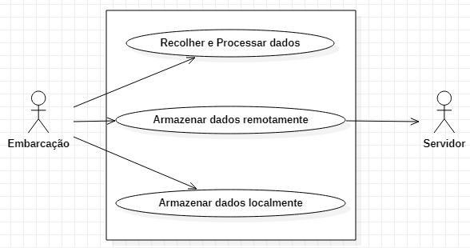
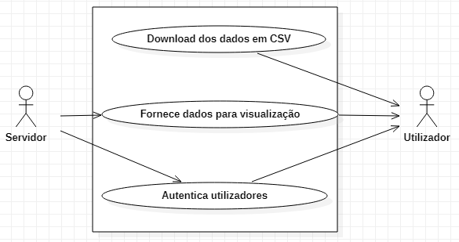
Proposed Model: Use-Case Models
Model 1: Use Case scenario relative to the relation between vehicle and server.
Model 2: Use Case scenario relative to the relation between server and user.

Slide 8
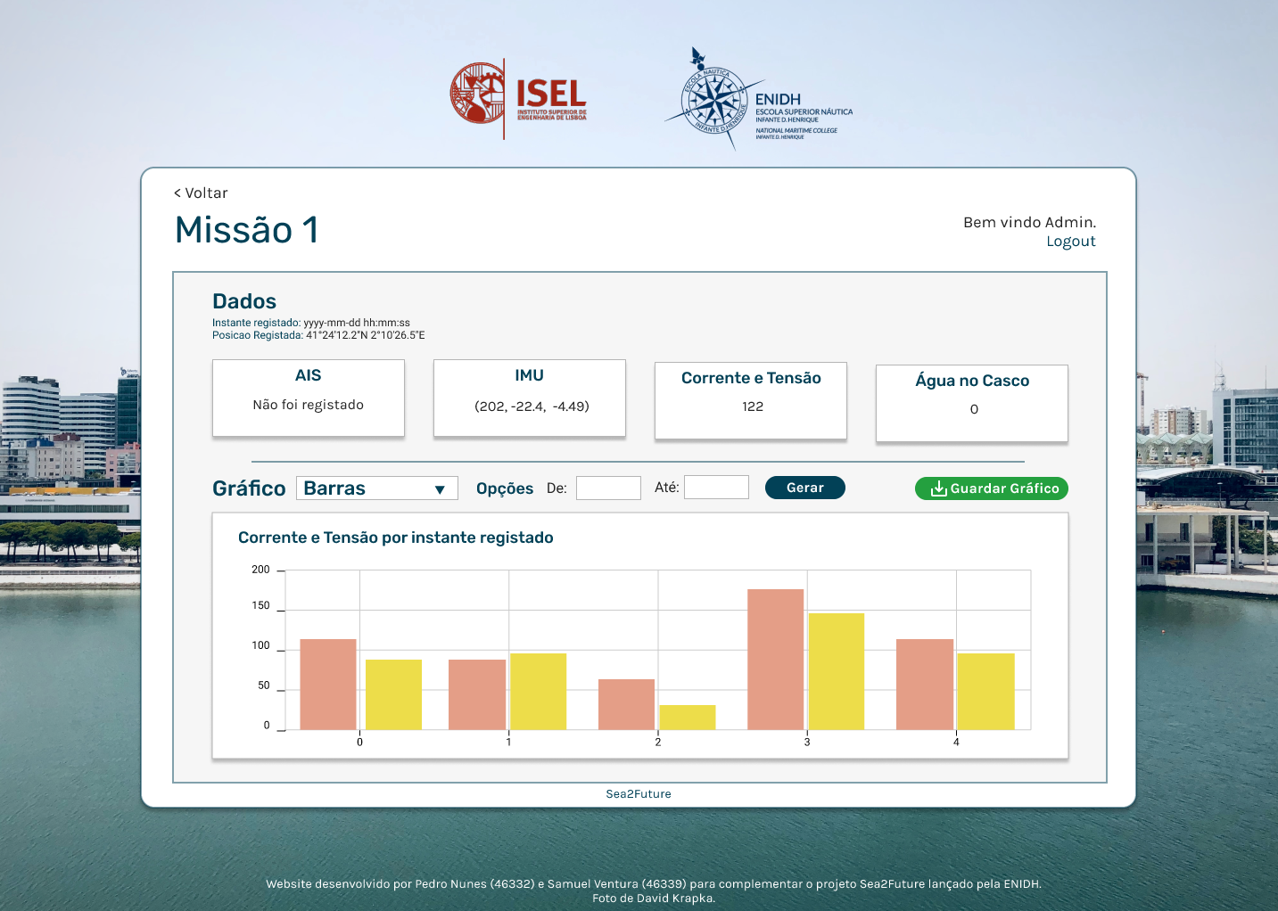
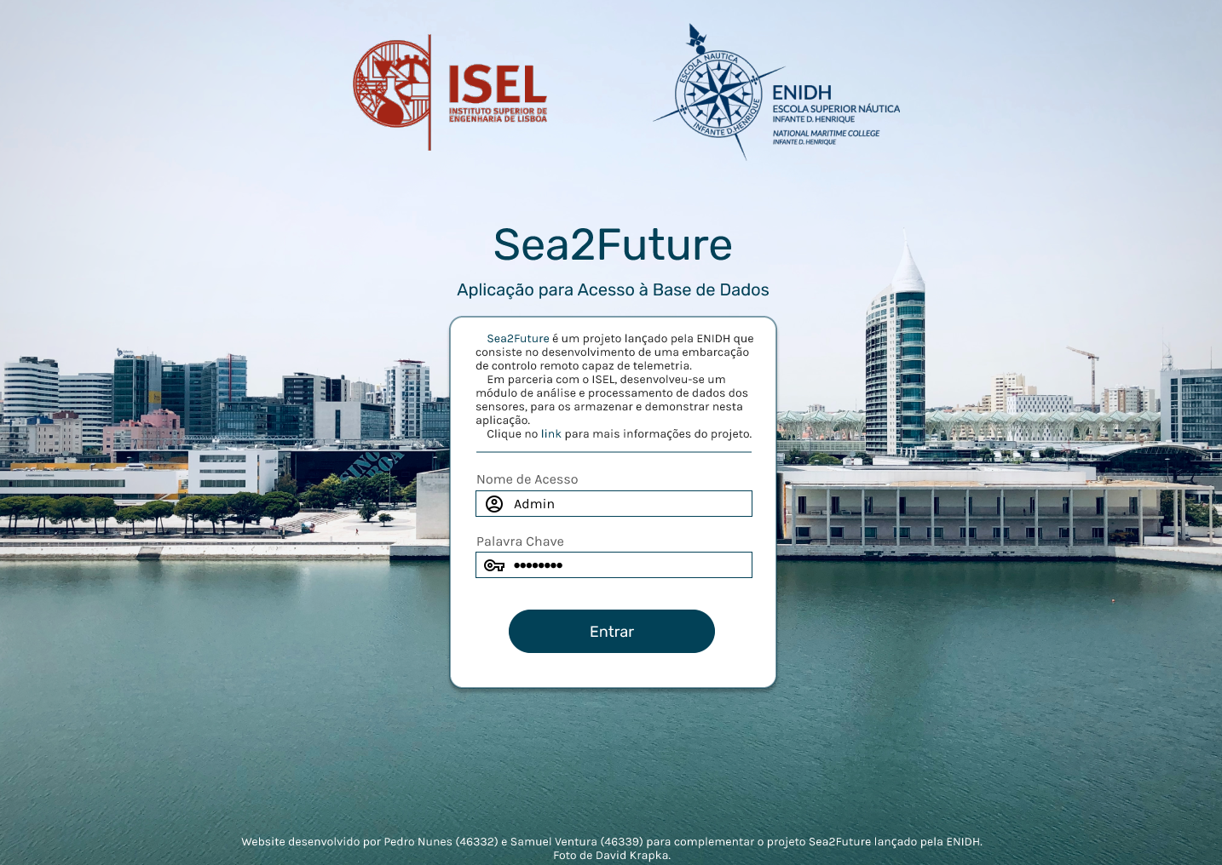
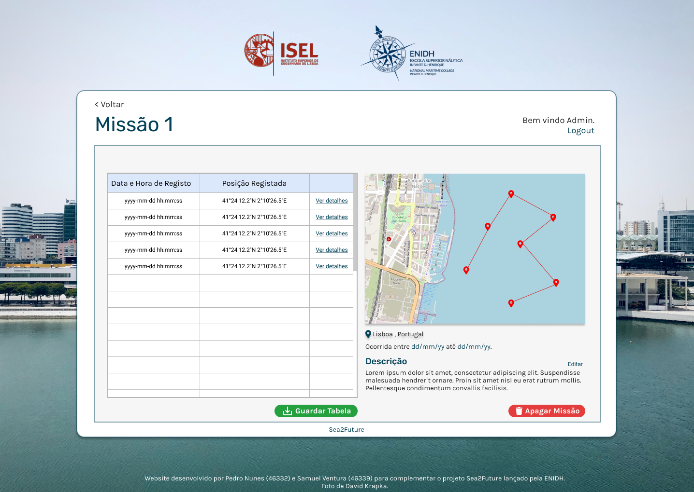
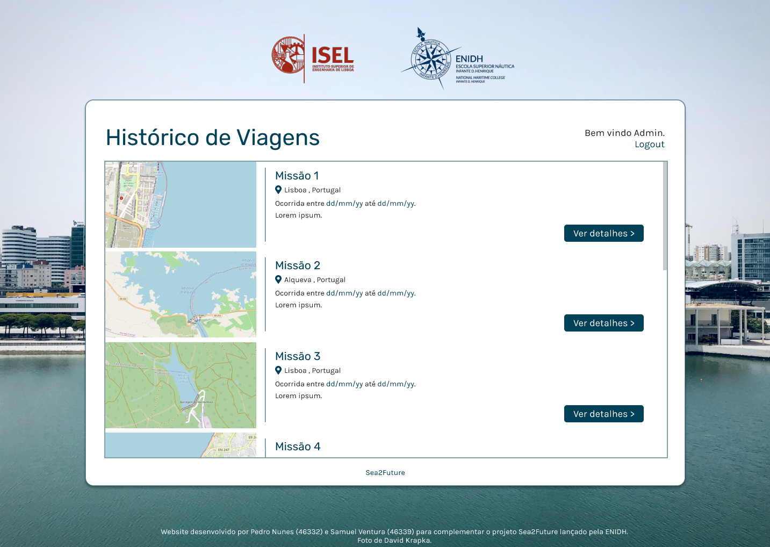
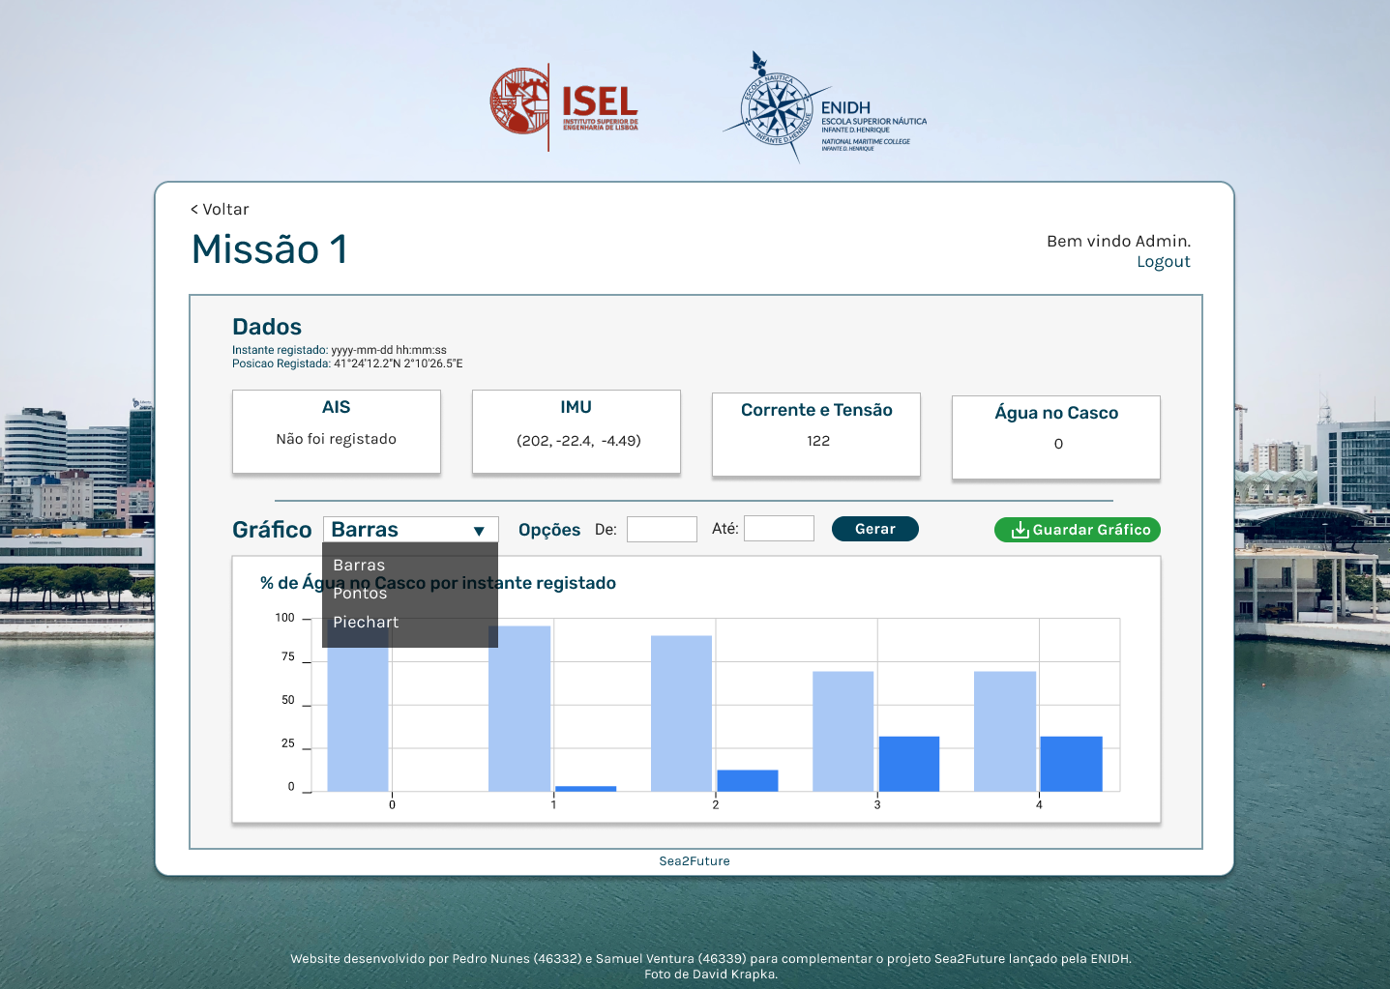
Notes:
Link Figma:
https://www.figma.com/proto/vXmVs4qZZVhjswjBQFusFu/Untitled?node-id=1%3A2&scaling=min-zoom

Slide 9
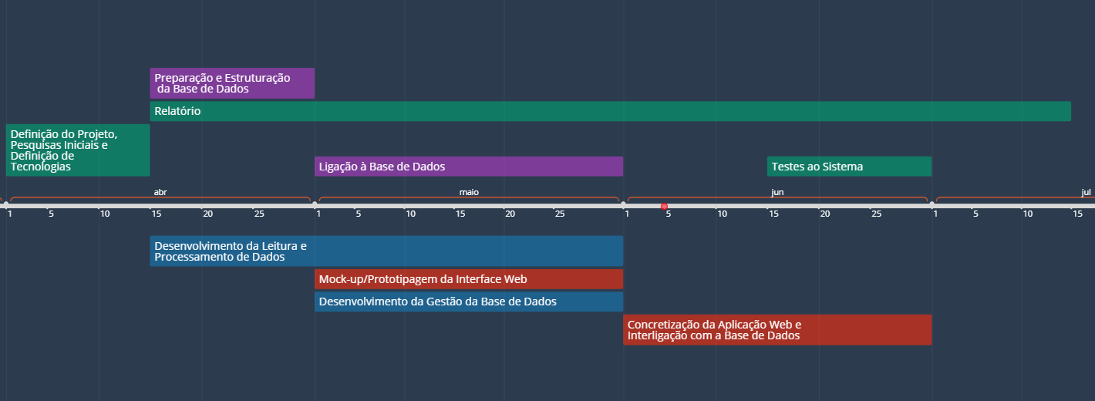
Timeline
Notes:
Ja foi realizado: Pesquisa das tecnologias a utilizar no projeto;
Estudo e Preparação das tecnologias da base de dados assim como a sua ligação ao Python; Mockups/Prototipagem da aplicação;
Desenvolvimento do processamento de dados um pouco fora de prazo mas não compromete o desenvolvimento do que falta: Aplicação Web.

